Slide 1
День
Именинника

Slide 2
Разминка

Slide 3
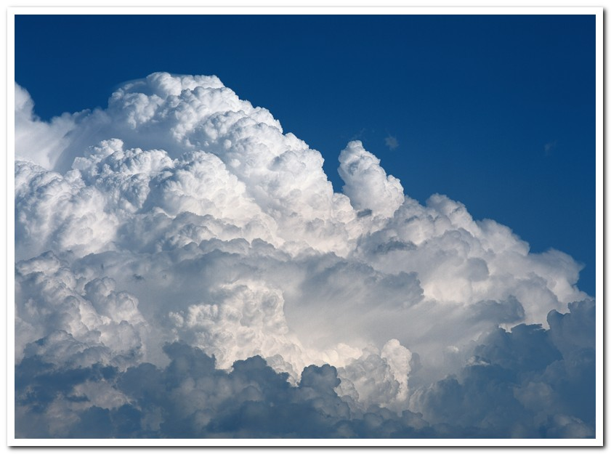
Что происходит, когда капли воды в облаках становятся слишком тяжелыми?
(Они падают на землю в виде осадков)

Slide 4
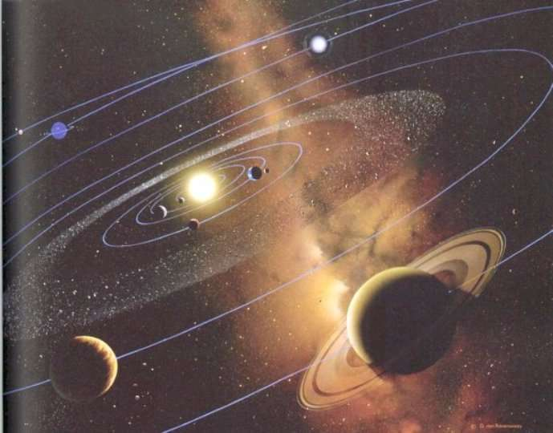
Четвертая по счету планета?
(Марс)

Slide 5
Какое число считается счастливым и находится во многих сказках?
(3)
Вычислите: 2+2·2=?
(6)
Назовите 3 летние ягоды на букву «К».

Slide 6
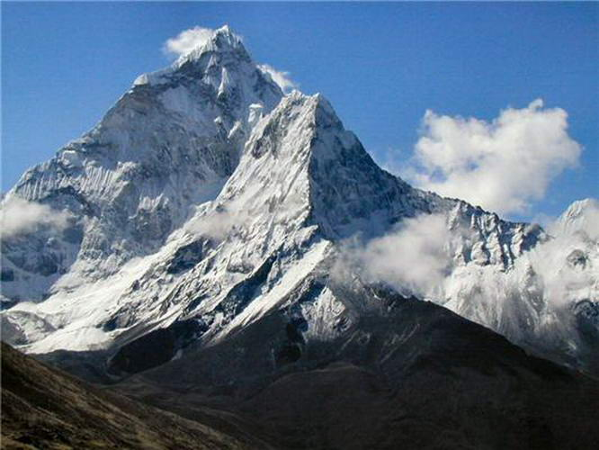
Самая высокая гора в мире?
Эверест. Его высота 8848м

Slide 7
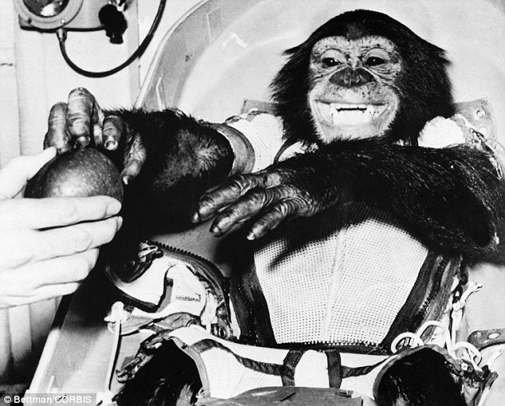
Летала ли обезьяна в космос?
Да, летала. В 1961 году США запустили в космос аппарат с шимпанзе Хемом на борту.

Slide 8
Своя игра

Slide 9
Категория | 10 | 20 | 40 | 50 | 100
Праздники | 10 | 20 | 40 | 50 | 100
Страны мира | 10 | 20 | 40 | 50 | 100
Животные | 10 | 20 | 40 | 50 | 100
Легенды | 10 | 20 | 40 | 50 | 100
Кот в «мешке» | 10 | 20 | 40 | 50 | 100
далее

Slide 10
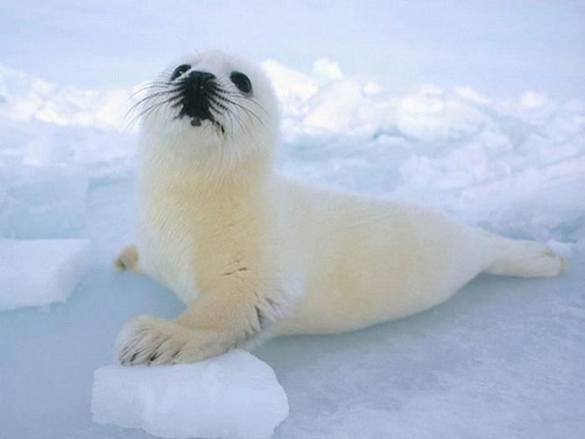
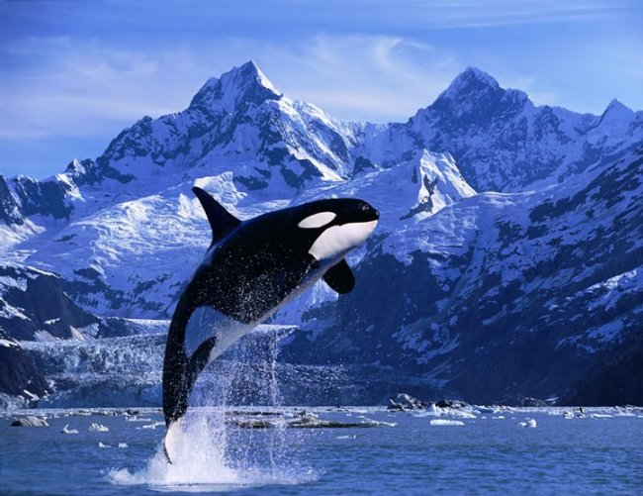
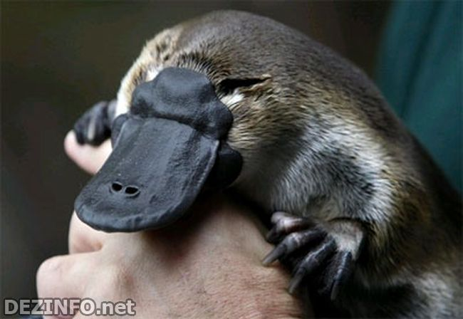
10 баллов: Что это за животные?
Тюлень, касатка, утконос

Slide 11
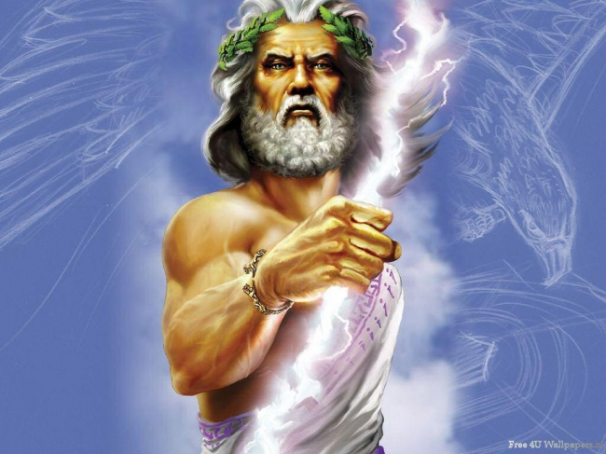
10 баллов: Кто это?
Зевс

Slide 12
10 баллов: Какой праздник НЕ празднуется в России? •Масленица •Новый Год •День Святого Патрика
День Святого Патрика

Slide 13
10 баллов: Флаг какой страны вы видите? •Россия •Сербия •Австралия
(Сербия)

Slide 14
10 баллов: Кто написал произведение «Маугли»? •Дж. Родари •Р. Киплинг •Л.Тостой
Р. Киплинг

Slide 15
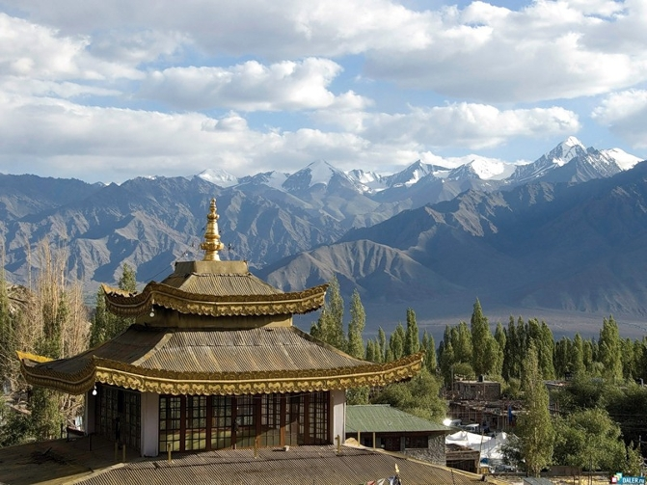
20 баллов: Страна с самой большой численностью населения?
Китай

Slide 16
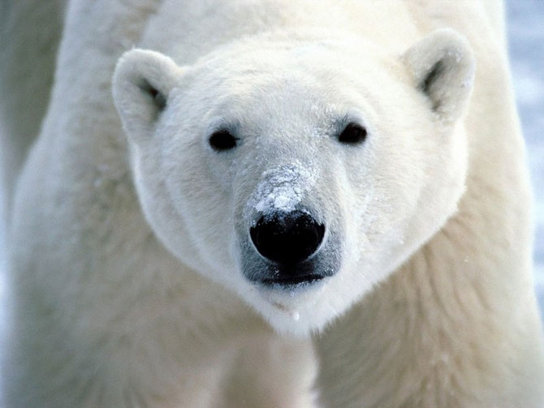
20 баллов: Самый крупный хищник Арктики?
Белый медведь

Slide 17
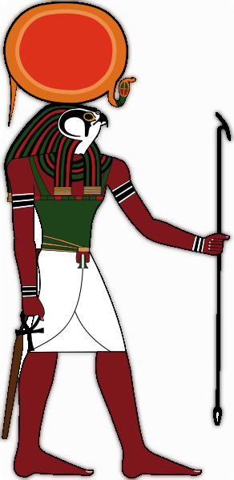
20 баллов: Как звали главного бога (бога солнца) в Древнем Египте?
Ра

Slide 18
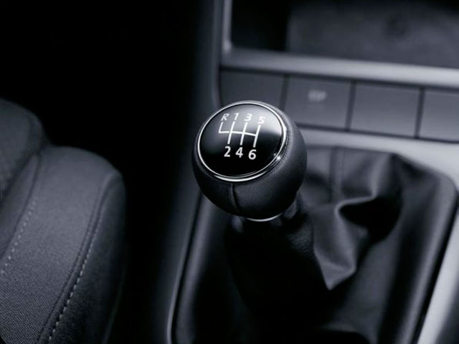
20 баллов: Каким устройством переключают скорости в автомобилях?
Рычагом переключения передач

Slide 19
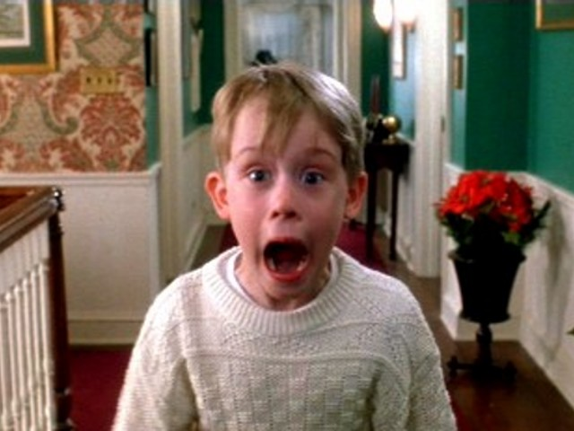
40 баллов: В преддверии какого праздника показывают этот фильм? И как он называется?
В преддверии Нового года (Рождества). Один дома.

Slide 20
40 баллов: В какой стране похоронен Иисус Христос?
Иерусалим

Slide 21
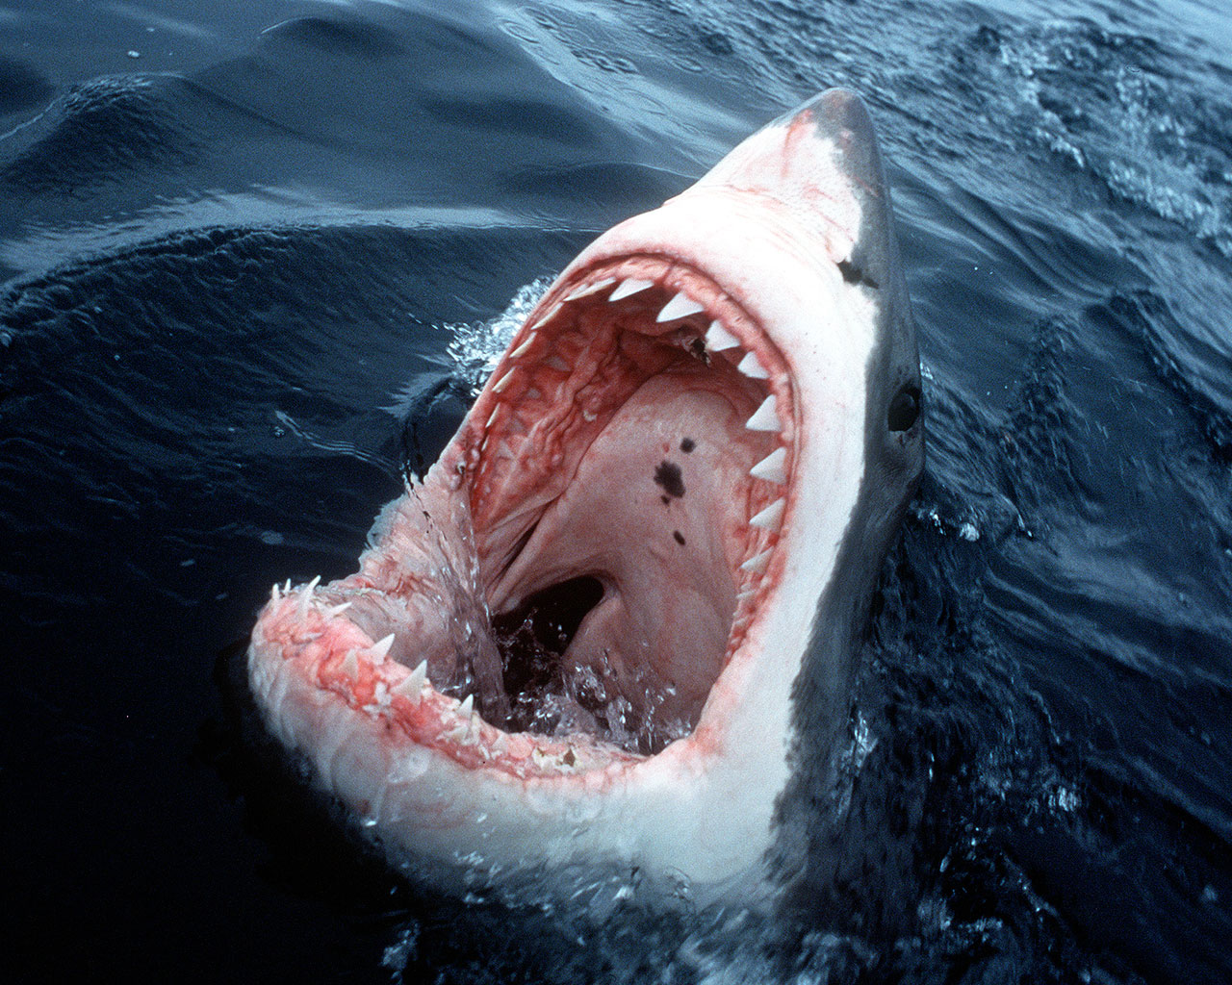
40 баллов: Назовите самую крупную хищную акулу?
Белая акула

Slide 22
40 баллов ( 10 баллов за слово): Переведите слова summer - … plate - … cat - … spring - …
лето
тарелка
кот
весна

Slide 23
50 баллов: Известно, что в России 1 января Новый год стал праздноваться аж в 1919 году. Когда до этого люди отмечали этот праздник?
Первого сентября. Обычно, после сбора урожая.

Slide 24
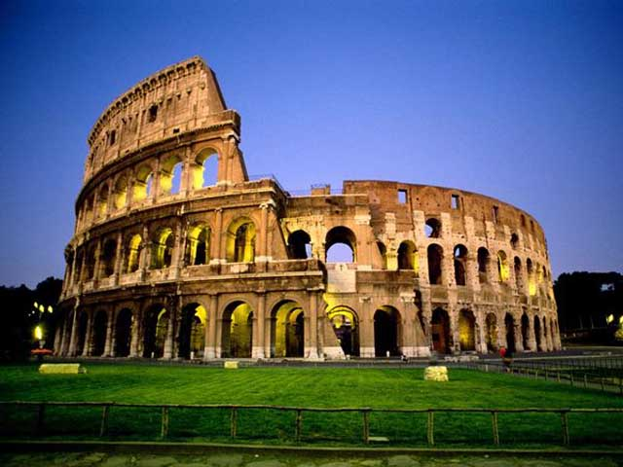
50 баллов: В какой стране находится это здание? Что это за здание?
Италия. Колизей

Slide 25
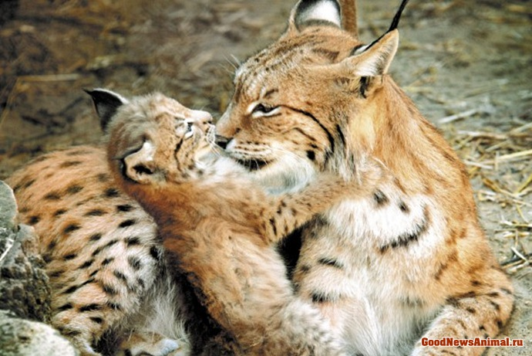
50 баллов: Как называется дикая таежная кошка?
Рысь

Slide 26
50 баллов: Какие птицы, по легенде, разбудили Рим рано утром во время нашествия Викингов, тем самым спася город?
Гуси

Slide 27
100 баллов: Этот праздник не проводится в России. Однако, в Англии, Америке его очень любят. В этот день люди говорят друг другу «спасибо», накрывают на стол и приглашают друзей. Главным блюдом на столе является индейка. Что это за праздник?
День благодарения

Slide 28
100 баллов: В какой стране проводятся самые шикарные карнавальные шествия, все люди танцуют, поют и улыбаются?
Бразилия

Slide 29
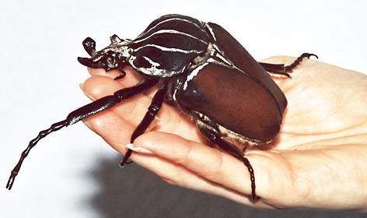
100 баллов: Где обитает жук-голиаф?
В Африке

Slide 30
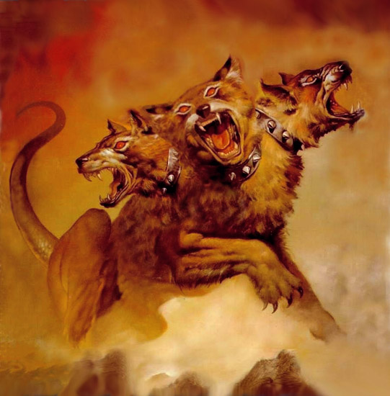
100 баллов: Кто это?
Цербер

Slide 31
100 баллов: Задача на смекалку. Девочка считает: двести сорок да еще двести сорок, будет четыреста сорок. Девочка не ошиблась? Почему?
Сорока – птица. 200+200=400

Slide 32
20 баллов: Этот древний языческий праздник отмечается по сей день. Что это за праздник?
Масленица

Slide 33
40 баллов: Согласно легенде, этот цветок был забыт в пещере с драгоценностями. Что это был за цветок?
Незабудка

Slide 34
50 баллов: Посчитайте, сколько прямоугольников на рисунке?
18

Slide 35
50 баллов: Известно, что в России 1 января Новый год стал праздноваться только в 1919 году. Когда до этого люди отмечали этот праздник?
Первого сентября. Обычно после сбора урожая

Slide 36
Конец Спасибо за внимание

